Slide 1
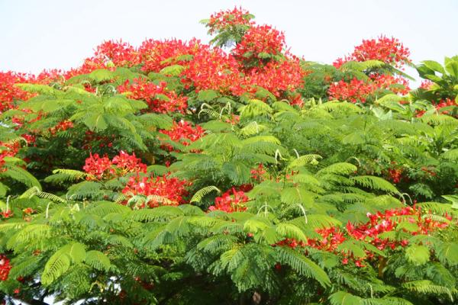
সবাইকে শুভেচ্ছা

Slide 2
চলো একটি ভিডিও ক্লিপ দেখি

Slide 3
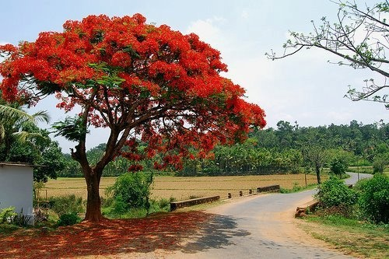
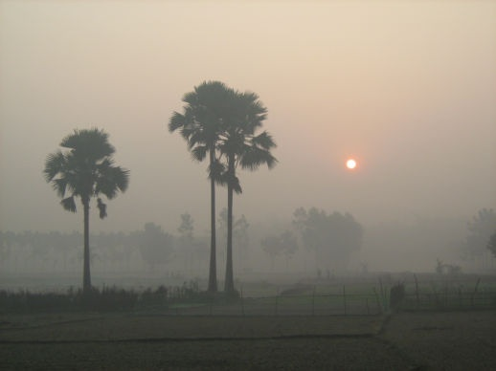

Slide 4
আজকের পাঠ
২/২
‘তাহারেই পড়ে মনে’
- সুফিয়া কামাল

Slide 5
শিখনফল
1.কবিতার অন্তর্নিহিত তাৎপর্য বিশ্লেষণ করতে পারবে
২. বসন্তের প্রতি কবির বিমূখতার কারণ ব্যাখ্যা করতে পারবে
৩. শিল্প ও সাহিত্য সৃষ্টিতে মানব মনের প্রভাব ব্যাখ্যা করতে পারবে।

Slide 6
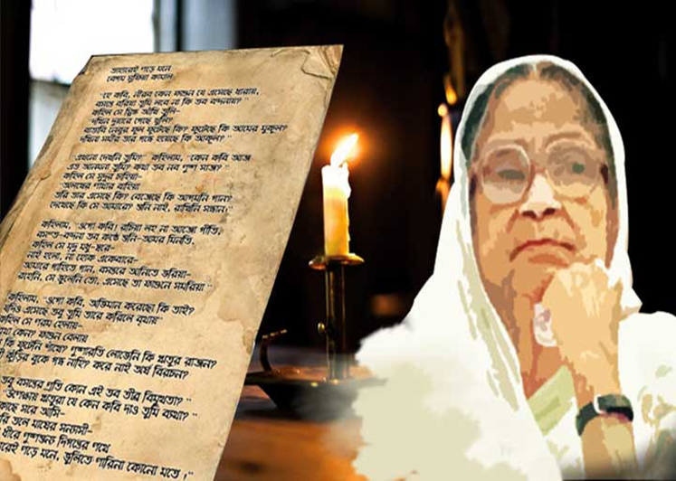

Slide 7
আর্দশ পাঠ

Slide 8
তাহারেই পড়ে মনে-
কবি- সুফিয়া কামাল
"হে কবি, নীরব কেন ফাগুন যে এসেছে ধরায়;
বসন্তে বরিয়া ল'বে না কি তব বন্দনায়?"
কহিল স্নিগ্ধ আঁখি তুলি-
"দক্ষিন দুয়ার গেছে খুলি?
বাতাবী নেবুর ফুল ফুটেছে কি? ফুটেছে কি আমের মুকুল?
দখিণা সমীর তার গন্ধে গন্ধে হয়েছে কি অধীর আকুল?"
"এখনও দেখোনি তুমি?" কহিলামঃ "কেন কবি আজ
এমন উন্মনা তুমি? কোথা তব নব পুষ্পসাজ?"
কহিল সে সুদূরে চাহিইয়া-
"অলখের পাথার বাহিয়া
তরী তার এসেছে কি? বেজেছে কি আগমনী গান?
ডেকেছে কি সে আমারে? শুনি নাই, রাখি নি সন্ধান।"
কহিলামঃ ওগো কবি! রচিয়া লহ না আজও গীতি,
বসন্ত-বন্দনা তব কন্ঠে শুনি- এ মোর মিনতি।"
কহিল সে মৃদু মধু-স্বরেঃ
"নাই হ'ল, না হোক এবারে
আমারে গাহিতে গান, বসন্তেরে আনিতে বরিয়া-
রহেনি, সে ভুলেনি তো, এসেছে তা ফাগুনে স্মরিয়া।"
কহিলাম: "ওগো কবি, অভিমান করেছো কি তাই?
যদিও এসেছে তবু তুমি তারে করিলে বৃথাই।"
কহিল সে পরম হেলায়-
"বৃথা কেন? ফাগুন বেলায়
ফুল কি ফোটেনি শাখে? পুষ্পারতি লভেনি কি ঋতুর রাজন?
মাধবী কুঁড়ির বুকে গন্ধ নাহি? করে নাই অর্ঘ্য বিরচন?"
"হোক, তবু বসন্তের প্রতি কেন এই তব তীব্র বিমুখতা?"
কহিলামঃ "উপেক্ষায় ঋতুরাজে কেন কবি দাও তুমি ব্যথা?"
কহিল সে কাছে সরে আসিঃ
"কুহেলি উত্তরী তলে মাঘের সন্ন্যাসী-
গিয়াছে চলিয়া ধীরে পুষ্পশূন্য দিগন্তের পথে
রিক্ত হস্তে! তাহারেই পড়ে মনে, ভুলিতে পারি না কোনমতে।"

Slide 9
সরব পাঠ

Slide 11
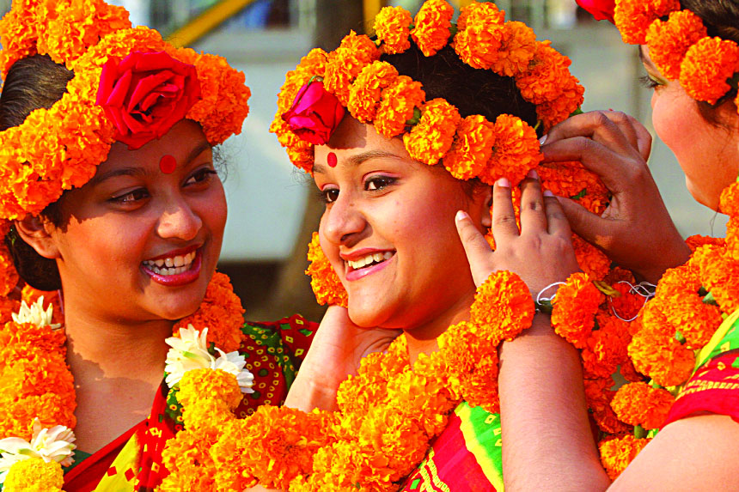
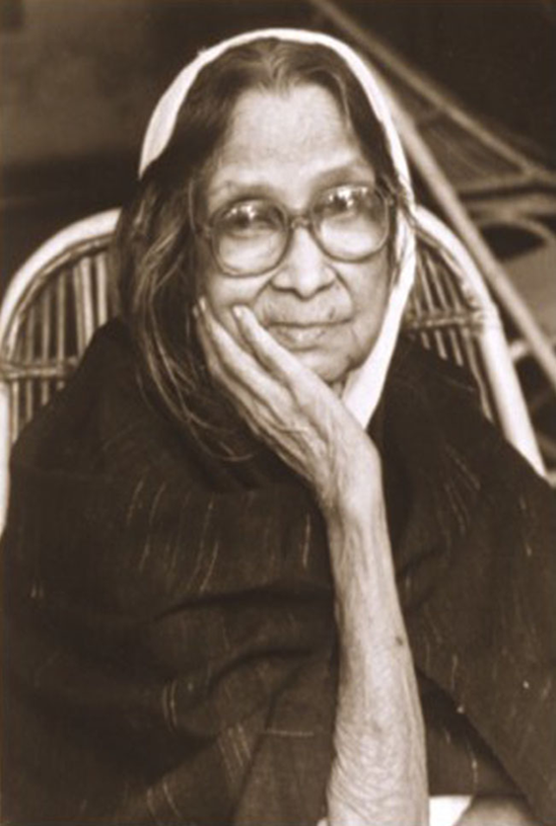
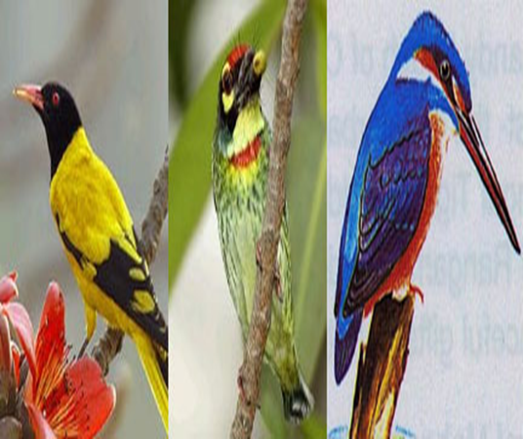
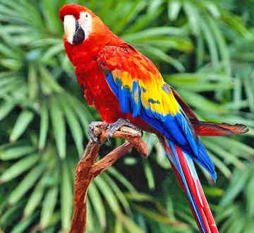
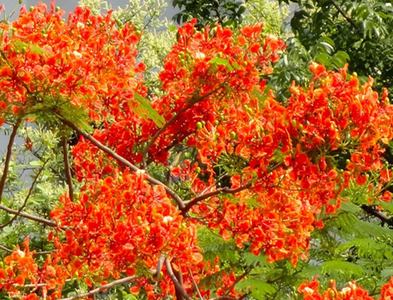
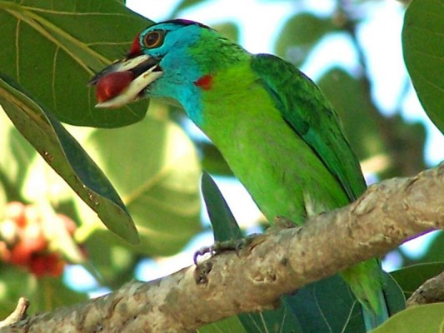
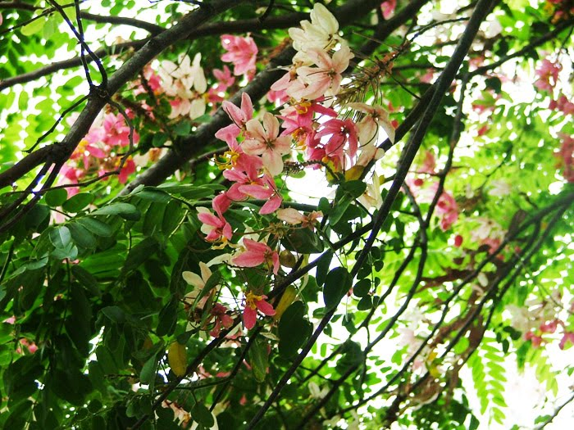
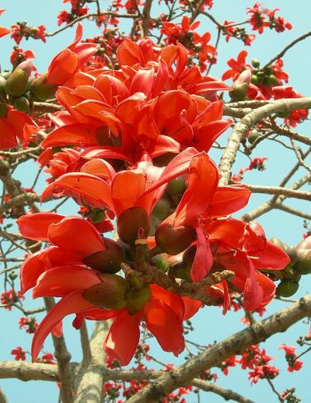
“হে কবি, নীরব কেন –ফাগুন যে এসেছে ধরায়,
বসন্তে বরিয়াতুমি লবে না কি তব বন্দনায়?”

Slide 12
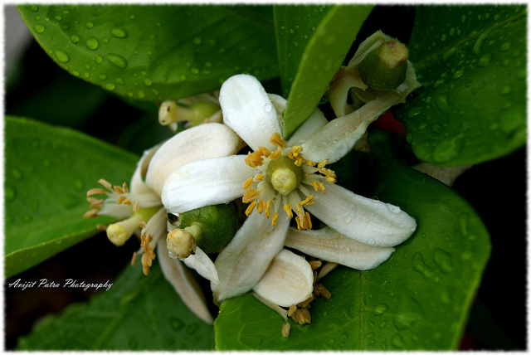
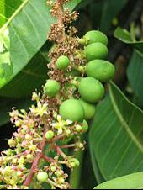
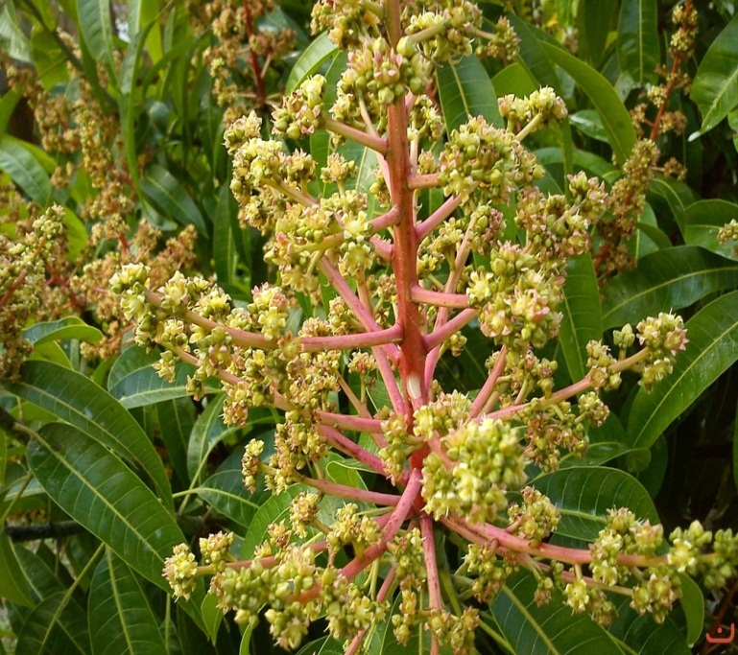
“বাতাবি নেবুর ফুল ফুটেছে কি? ফুটেছে কি আমের মুকুল?
দখিনা সমীর তার গন্ধে দন্ধে হয়েছে কি অধীর আকুল?”

Slide 13
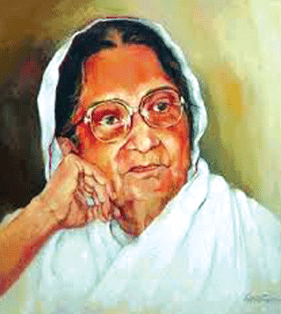
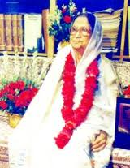
“এখনো দেখনি তুমি?” কহিলাম, “কেন কবি আজ
এমন উন্মনা তুমি?
কোথা তব পুষ্প সাজ?

Slide 14
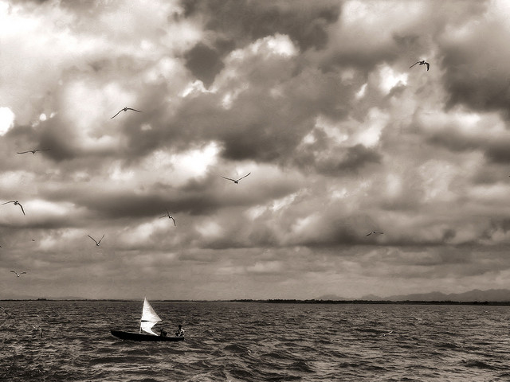
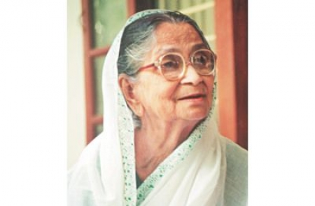
কহিল সে সুদুরে চাহিয়া-
অলখের পাথার
বাহিয়া
তরী তার এসেছে কি ?

Slide 15
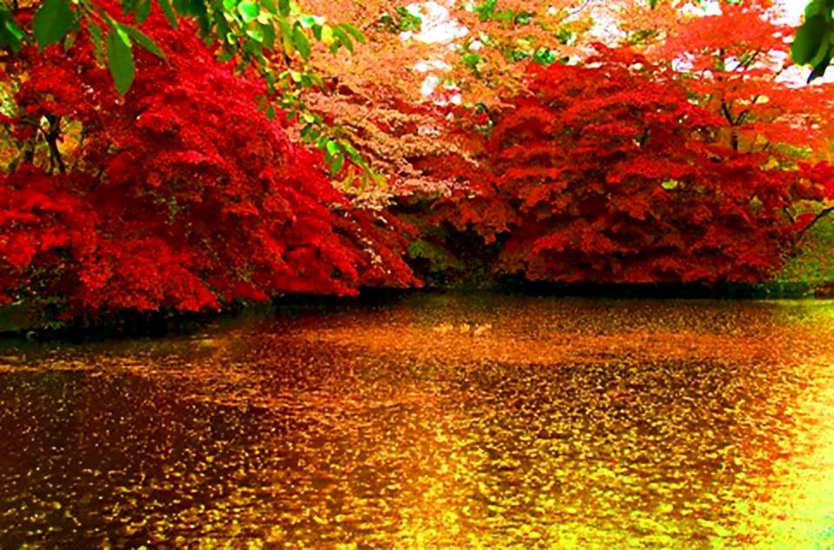
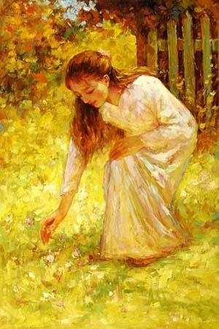
বেজেছে কি আগমনী গান ?
ডেকেছে কি সে আমারে ? -
শুনি নাই,রাখিনি সন্ধান ।

Slide 16
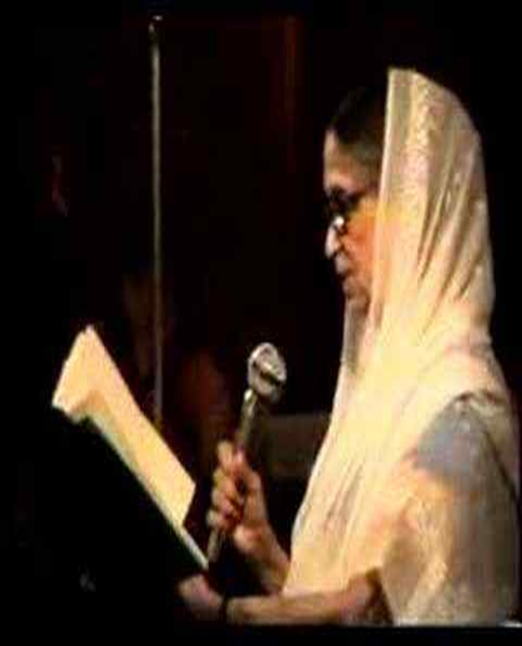
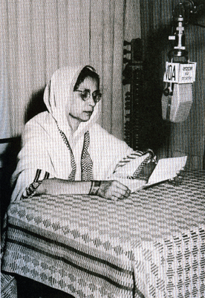
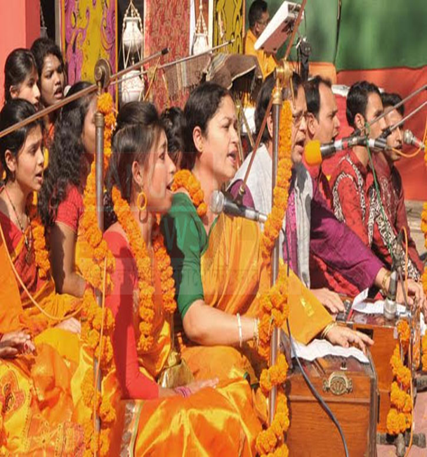
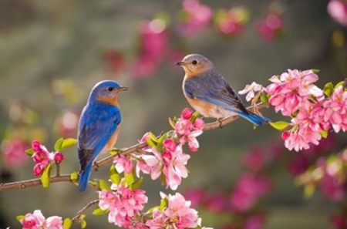
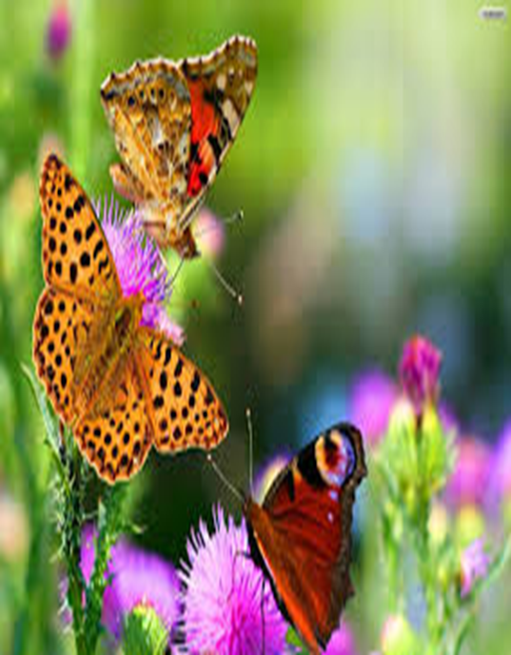
কহিলাম ওগো কবি, রচিয়া লহ না আজও গীতি,
বসন্ত-বন্দনা তব কণ্ঠে শুনি-এ মোর মিনতি।

Slide 17
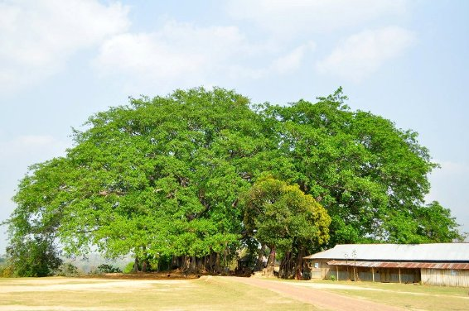
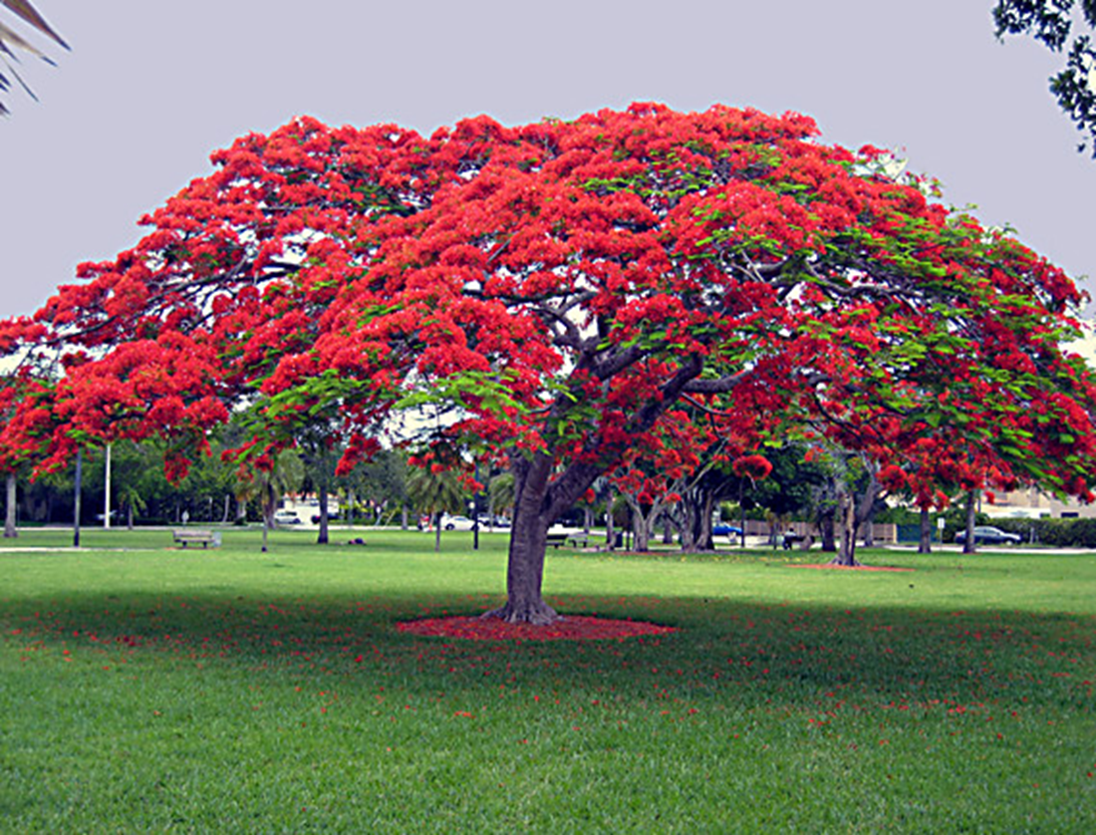
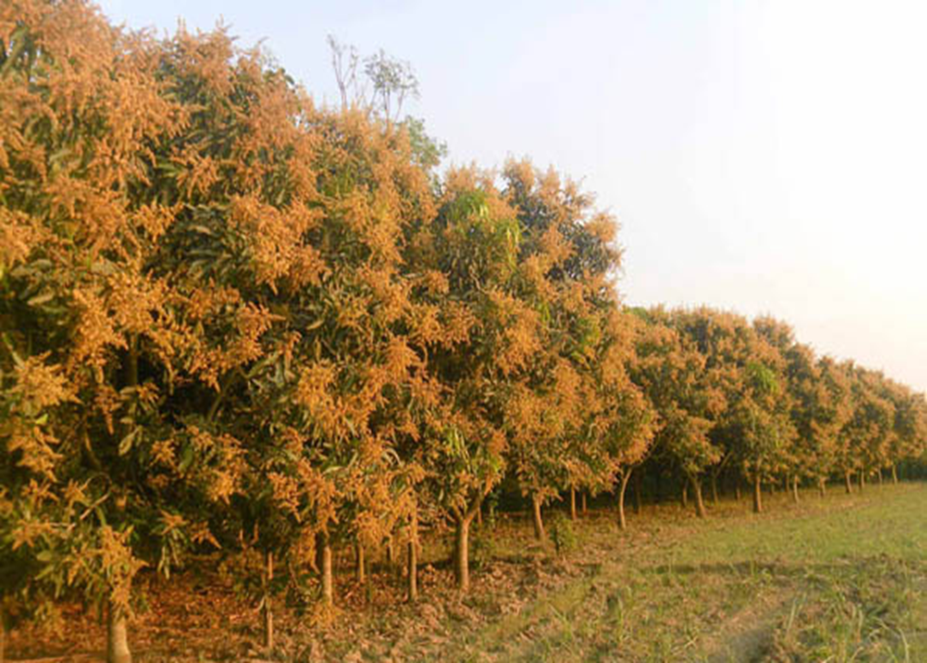
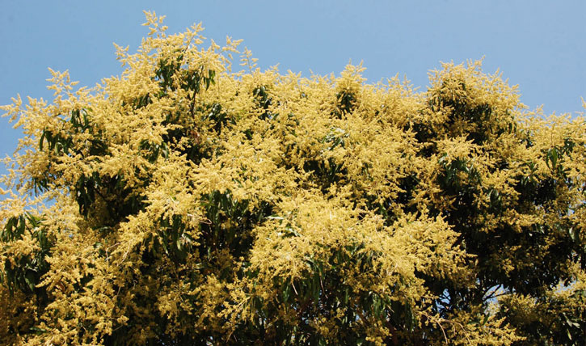
আমার গাহিতে গান! বসন্তরে আনিতে ধরিয়া-
রহেনি,সে ভুলেনি তো, এসেছে তো ফাল্গুন স্মরিয়া।

Slide 18
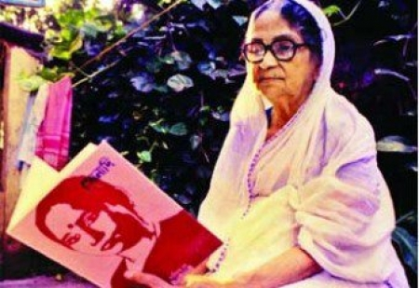
কহিল সে মৃদু মধুস্বরে-
নাই হ’ল, না হোক এবারে-

Slide 19
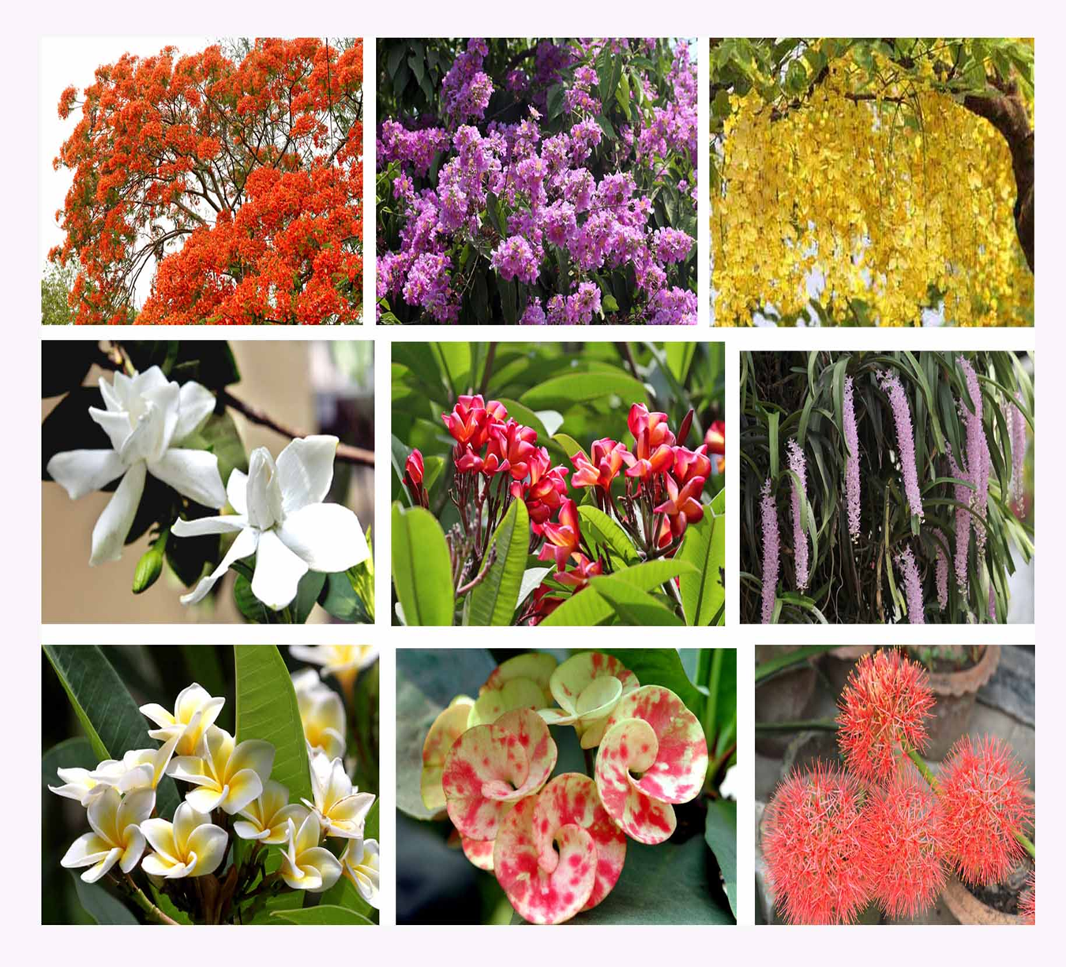
কহিল সে পরম হেলায়-
বৃথা কেন ? ফাগুন বেলায়
ফুল কি ফোটে নি শাখে ?
পুষ্পারতি লভে নি কি ঋতুর রাজন ?

Slide 20
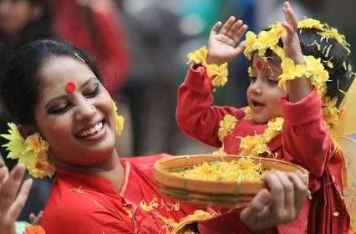
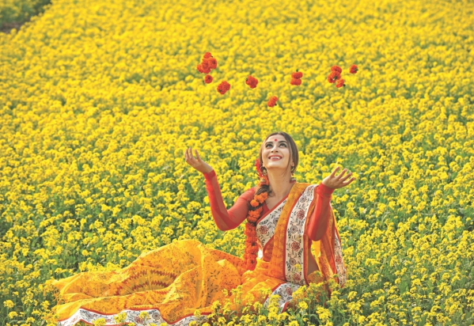
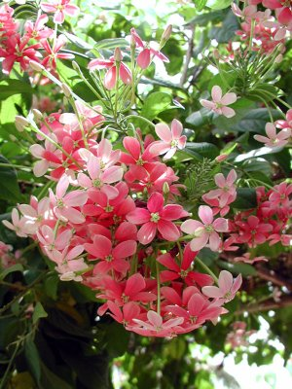
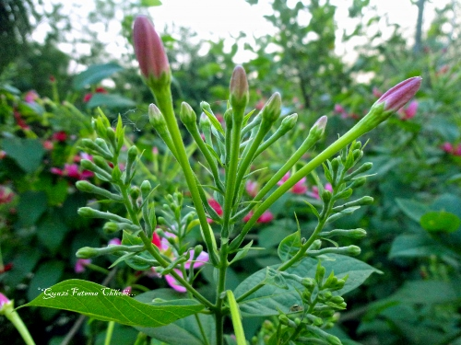
মাধবী কুঁড়ির বুকে গন্ধ নাহি ?
করে নি সে অর্ঘ্য বিরচন ?

Slide 21
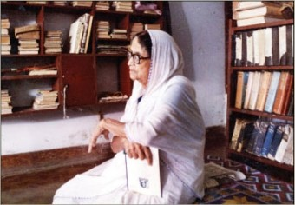
কহিলাম ওগো কবি, অভিমান করেছ কি তাই ?
যদিও এসেছে তবু তুমি তারে করিলে বৃথাই ।

Slide 22
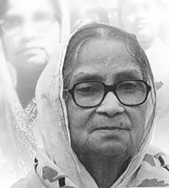
হোক, তবু বসন্তের প্রতি কেন এই তব তীব্র
বিমুখতা ? কহিলাম “উপেক্ষায় ঋতুরাজে কেন
কবি দাও তুমি ব্যথা ?

Slide 23
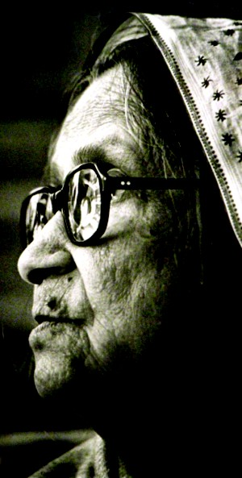
কহিল
সে কাছে সরি আসি-

Slide 24
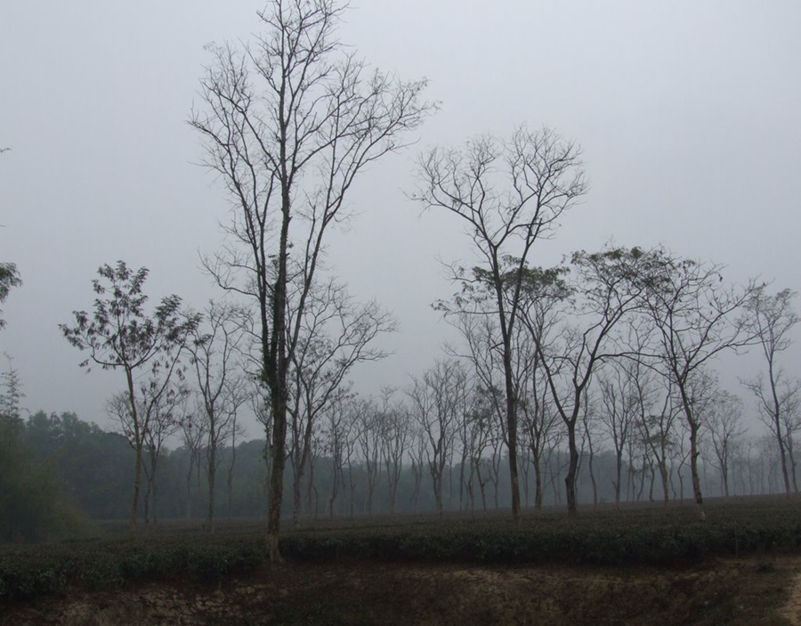
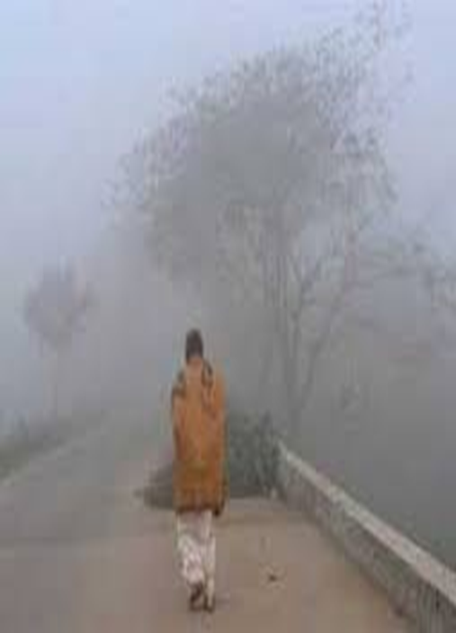
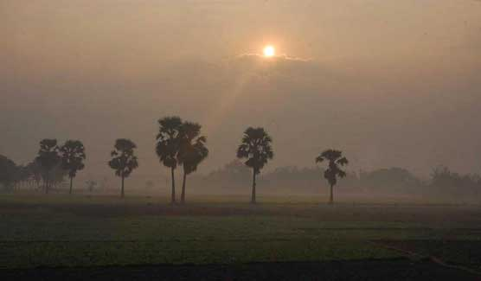
কুহেলী উত্তরী তলে মাঘের সন্ন্যাসী-
গিয়াছে চলিয়া ধীরে পুষ্পশূন্য দিগন্তের
পথে রিক্ত হস্তে।

Slide 25
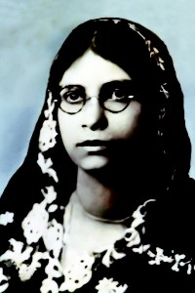
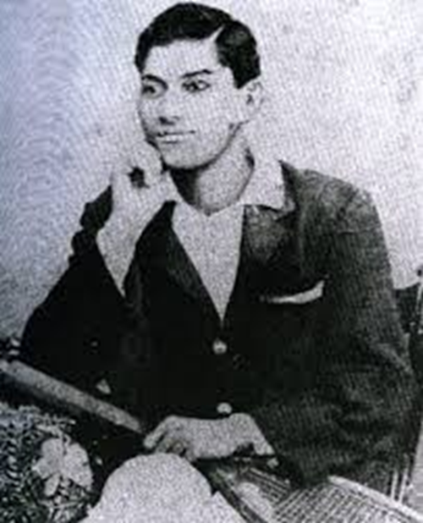
তাহারেই পড়ে মনে,
ভুলিতে পারি না কোন মতে ।

Slide 26
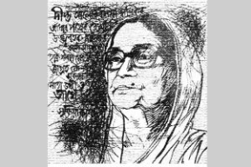
সৃজনশীল প্রশ্নের নমুনা
হিম কুহেলির অন্তর তলে আজিকে পুলক জাগে
রাঙিয়া উঠেছে পলাশ কণিকা মধুর রঙ্গিন রাগে।
আসিবে এবার ঋতুরাজ বুঝি
তারি বাঁশি ওঠে মলয়েতে বাজি
... ... ... ....
... ... ... ....
দূরে সরে গেছে হিম জর্জর
কুয়াশা ঢাকা বেদনা নিথর
মর্মরি ওঠে মধুর রাগিণী বন-নিকুঞ্জ তলে
সুন্দর সে যে হাসিতে তাহার
নিখিল ভুবন ভোলে।

Slide 27
প্রশ্ন:
ক. ‘তাহারেই পড়ে মনে’ কবিতাটি প্রথম কোন পত্রিকায় প্রকাশিত হয়? ১
খ. বসন্তের সৌন্দর্য কবির কাছে অর্থহীন কেন? ২
গ. অনুচ্ছেদের প্রথমাংশের ভাবটি ‘তাহারেই পড়ে মনে’ কবিতায় কার সংলাপে ফুটে উঠেছে? ব্যাখ্যা করো। ৩
ঘ. অনুচ্ছেদে বর্ণিত ঋতুর সঙ্গে ‘তাহারেই পড়ে মনে’ কবিতা ঋতুর দৃষ্টিভঙ্গিগত পার্থক্য রয়েছে—এ উক্তিটির সঙ্গে তুমি কি একমত? তোমার মতের পক্ষে যুক্তি দাও। ৪

Slide 28
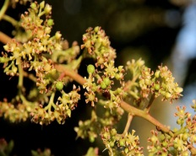
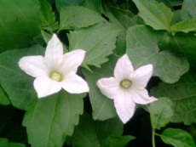
বসন্তঋতুর বর্ণনা দিয়ে পাঁচটি বাক্য লিখ
গোলাপ
শীতঋতুর পাঁচটি বৈশিষ্ট্য লিখ
দলীয় কাজ
আমের মুকুল
কবি ও কবিভক্তের পাঁচটি উক্তি লিখ
বাতাবি নেবু

Slide 29
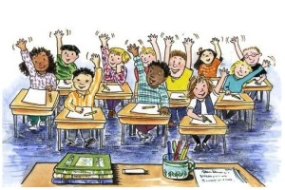
মূল্যায়ন
১. 'তাহারেই পড়ে মনে' কবিতায় কত জনের কথোপকথন আছে?
২. কোন ঋতুর কথা ভেবে কবি রিক্ত ও বিষণ্ন হয়ে আছেন?
3. 'তাহারেই পড়ে মনে' কবিতায় কোন দুয়ার খুলে গেছে?
4. 'কোথা তব পুষ্পসাজ' প্রশ্নটি কার?
5. 'দক্ষিণ দুয়ার গেছে খুলি?'_ প্রশ্নটি কার?
6. 'তাহারেই পড়ে মনে' কবিতায় স্তবক সংখ্যা কতটি?
7. 'এখনো দেখনি তুমি?'_ প্রশ্নটি কার?
8. 'শুনি নাই, রাখিনি সন্ধান।'_ উক্তিটি কার?
9. 'তাহারেই পড়ে মনে, ভুলিতে পারি না কোন মতে।'_ উক্তিটি কার?
10. 'অভিমান করেছ কি তাই?'_ প্রশ্নটি কার?
11. ধরায় কী এসেছে?
12. 'তাহারেই পড়ে মনে' কবিতার বর্ণনাকারী চরিত্র কোনটি?
13. কুয়াশার চাদর গায়ে জড়িয়ে কে আসে?

Slide 30
বাড়ীর কাজ
বসন্তের প্রতি কবির বিমুখতার কারণ লিখে নিয়ে আসবে

Slide 31
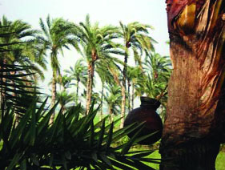
ধন্যবাদ সবাইকে

